Slide 1

Spatialisation des sorties du modèle
agro-économique AROPAj
pierre.cantelaube@toulouse.inra.fr
24 Mai 2016, Séminaire ODR.

Slide 2
AROPAj est un modèle technico-économique d’optimisation statique mono-périodique de l’offre agricole européenne. (INRA UMR Eco-Publique, Paris-Grignon. Pierre-Alain Jayet)
→ évaluer les effets des réformes de la PAC,
→ évaluer les relations entre l’agriculture et l’environnement, incitations à l’atténuation et l’adaptation au changement climatique.

Slide 3
AROPAj est un modèle technico-économique d’optimisation statique mono-périodique de l’offre agricole européenne. (INRA UMR Eco-Publique, Paris-Grignon. Pierre-Alain Jayet)
→ évaluer les effets des réformes de la PAC,
→ évaluer les relations entre l’agriculture et l’environnement, incitations à l’atténuation et l’adaptation au changement climatique.
FADN
Unit : Group of farms
Inputs Outputs
Scenarios CAP options/reforms Prices F(Nitrogen)
Climatic Changes
…
AROPAj
(Gross margin maximization)
LP, MIP, non-linear optim subroutines
● Surfaces (crop allocation)
● Farm Productions
● Pollution emissions (GHG, N pollutants) …
Hydrological Model, etc.
Crop Model
(STICS)

Slide 4
AROPAj est un modèle technico-économique d’optimisation statique mono-périodique de l’offre agricole européenne. (INRA UMR Eco-Publique, Paris-Grignon. Pierre-Alain Jayet)
→ évaluer les effets des réformes de la PAC,
→ évaluer les relations entre l’agriculture et l’environnement, incitations à l’atténuation et l’adaptation au changement climatique.
Farms Groups = within a region, FADN Farms clustering according to 3 criteria :
- altitude
- economic size
- type of farming
FADN
Unit : Group of farms
Inputs Outputs
Scenarios CAP options/reforms Prices F(Nitrogen)
Climatic Changes
…
AROPAj
(Gross margin maximization)
LP, MIP, non-linear optim subroutines
● Surfaces (crop allocation)
● Farm Productions
● Pollution emissions (GHG, N pollutants) …
Hydrological Model, etc.
Crop Model
(STICS)

Slide 5
AROPAj est un modèle technico-économique d’optimisation statique mono-périodique de l’offre agricole européenne. (INRA UMR Eco-Publique, Paris-Grignon. Pierre-Alain Jayet)
→ évaluer les effets des réformes de la PAC,
→ évaluer les relations entre l’agriculture et l’environnement, incitations à l’atténuation et l’adaptation au changement climatique.
Farms Groups = within a region, FADN Farms clustering according to 3 criteria :
- altitude
- economic size
- type of farming
FADN
Unit : Group of farms
Inputs Outputs
Scenarios CAP options/reforms Prices F(Nitrogen)
Climatic Changes
…
AROPAj
(Gross margin maximization)
LP, MIP, non-linear optim subroutines
● Surfaces (crop allocation)
● Farm Productions
● Pollution emissions (GHG, N pollutants) …
Hydrological Model, etc.
Crop Model
(STICS)

Slide 6
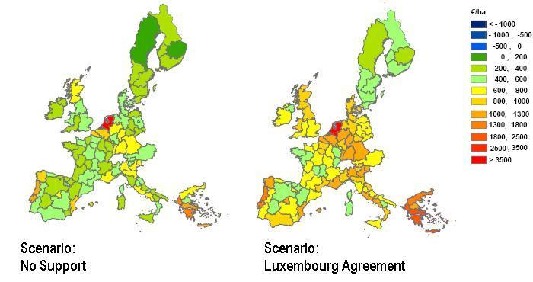
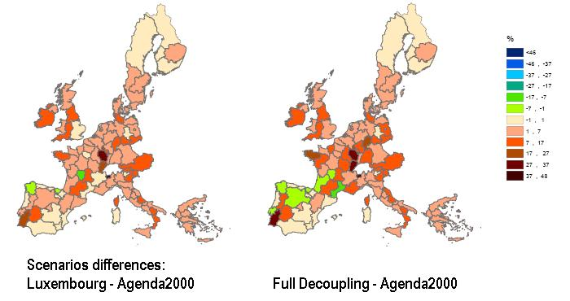
AROPAj est un modèle technico-économique d’optimisation statique mono-périodique de l’offre agricole européenne. (INRA UMR Eco-Publique, Paris-Grignon. Pierre-Alain Jayet)
→ évaluer les effets des réformes de la PAC,
→ évaluer les relations entre l’agriculture et l’environnement, incitations à l’atténuation et l’adaptation au changement climatique.
FADN
Unit : Group of farms
Inputs Outputs
Scenarios CAP options/reforms Prices F(Nitrogen)
Climatic Changes
…
AROPAj
(Gross margin maximization)
LP, MIP, non-linear optim subroutines
● Surfaces (crop allocation)
● Farm Productions
● Pollution emissions (GHG, N pollutants) …
Hydrological Model, etc.
Shadow price of land within scenarios ‘No Support’ and ‘Luxembourg agreement’
Crop Model
(STICS)
Variation of land devoted to pastures between scenarios

Slide 7
Désagrégation des sorties du modèle AROPAj = localisation des groupes d’exploitations du RICA
Farms Groups = within a region, FADN Farms clustering according to 3 criteria :
- altitude
- economic size
- type of farming
FADN
Unit : Group of farms
Inputs Outputs
Scenarios CAP options/reforms Prices F(Nitrogen)
Climatic Changes
…
AROPAj
(Gross margin maximization)
LP, MIP, non-linear optim subroutines
● Surfaces (crop allocation)
● Farm Productions
● Pollution emissions (GHG, N pollutants) …
Hydrological Model, etc.
Crop Model
(STICS)

Slide 8
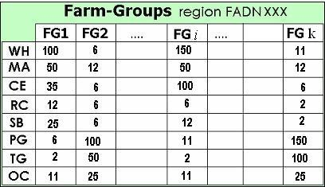
Désagrégation des sorties du modèle AROPAj = localisation des groupes d’exploitations du RICA
(1000 ha)
WH Wheat, MA Maize, CE Other Cereals, RC Root Crops, SB Sugar Beet, PG Permanent Grassland, TG Temporary Grassland, OC Other Crops, NAU Non Agricultural Use.

Slide 9
Désagrégation des sorties du modèle AROPAj = localisation des groupes d’exploitations du RICA
Pr ^{LC} (i,j)
Probabilité de rencontrer une culture donnée j dans chaque sous-unité i
Pr ^{FG} (i,k₀)
Probabilité de trouver le Farm Group k₀ dans la sous-unite i.
S (j,k₀)
Pour le FG k₀, surface occupée par chaque culture j (ou classe de Land Cover) j
(1000 ha)
WH Wheat, MA Maize, CE Other Cereals, RC Root Crops, SB Sugar Beet, PG Permanent Grassland, TG Temporary Grassland, OC Other Crops, NAU Non Agricultural Use.

Slide 10
Désagrégation des sorties du modèle AROPAj = localisation des groupes d’exploitations du RICA
Pr ^{LC} (i,j)
Probabilité de rencontrer une culture donnée j dans chaque sous-unité i
une solution :
Pr ^{FG} (i,k₀)
Probabilité de trouver le Farm Group k₀ dans la sous-unite i.
S (j,k₀)
Pour le FG k₀, surface occupée par chaque culture j (ou classe de Land Cover) j
(1000 ha)
WH Wheat, MA Maize, CE Other Cereals, RC Root Crops, SB Sugar Beet, PG Permanent Grassland, TG Temporary Grassland, OC Other Crops, NAU Non Agricultural Use.

Slide 11
Désagrégation des sorties du modèle AROPAj = localisation des groupes d’exploitations du RICA
Carte des sols adéquate ?

Slide 12
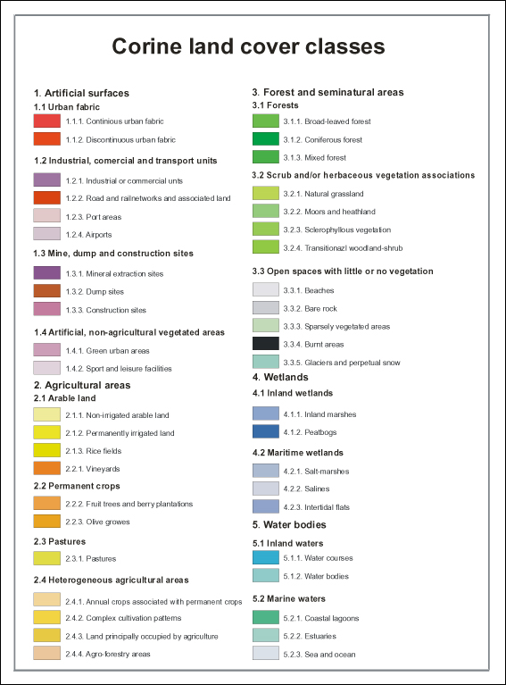
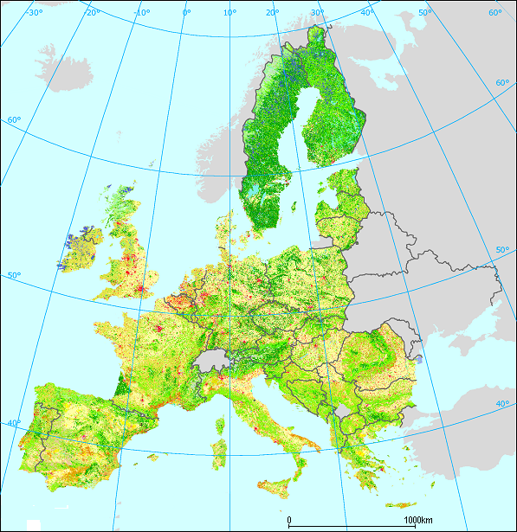
Désagrégation des sorties du modèle AROPAj = localisation des groupes d’exploitations du RICA
Carte des sols adéquate ?
• CORINE Land Cover (CLC)
Problème : nomenclature classes arables

Slide 13
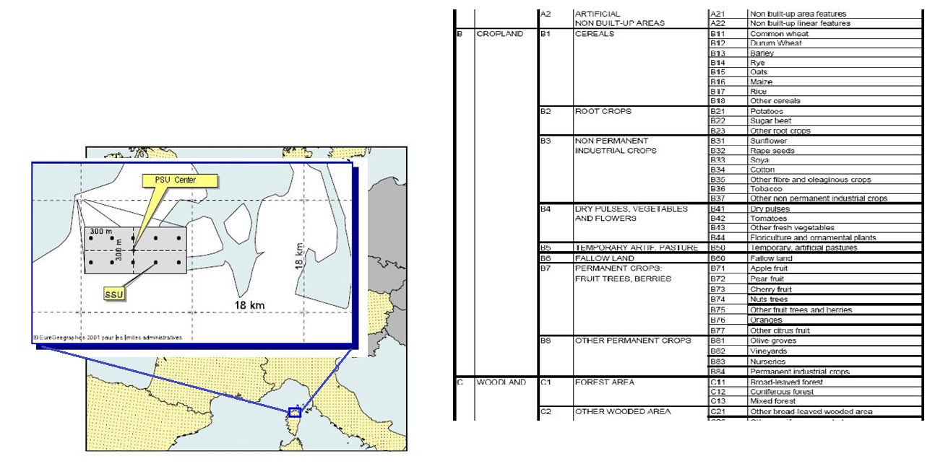
Désagrégation des sorties du modèle AROPAj = localisation des groupes d’exploitations du RICA
Carte des sols adéquate ?
• CORINE Land Cover (CLC)
Problème : nomenclature classes arables
• LUCAS enquête (Land Use/Cover Area frame Survey)
Nomenclature ok
mais : pas une carte, une enquête ponctuelle

Slide 14
Désagrégation des sorties du modèle AROPAj = localisation des groupes d’exploitations du RICA
Carte des sols adéquates ?
• CORINE Land Cover
Problème : nomenclature classes arables
• LUCAS enquête (Land Use/Cover Area frame Survey)
Nomenclature ok
mais : pas une carte, une enquête ponctuelle
Autres couches d’information géographique :
• Soil Map : 1km European Soil Databasev2.0:
soil related parameters : texture, organic carbon content, organic matter, base saturation, available water capacity, cation exchange capacity, limitation to agricultural use (roots depth)
• Topography : Digital Elevation Model
(altitude and slope), 100m SRTM (resampled version of the original 90m Shuttle Radar Topographic Mission)
• Meteo : MARS database
average temperature (on a monthly basis) and average monthly precipitations – 1 km Worldclim climate grids.
• CORINE Land Cover (CLC)
Problème : nomenclature classes arables
• LUCAS enquête (Land Use/Cover Area frame Survey)
Nomenclature ok
mais : pas une carte, une enquête ponctuelle

Slide 15
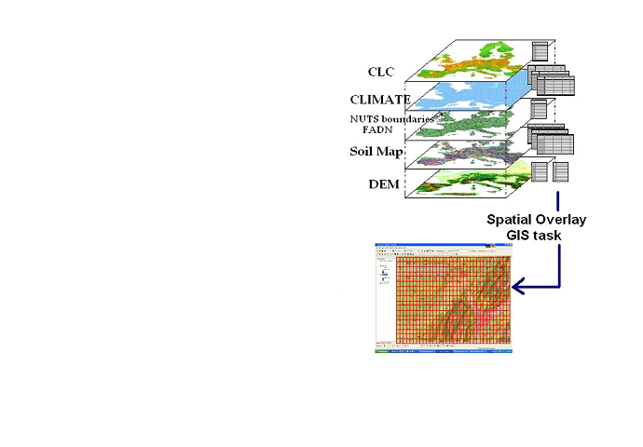
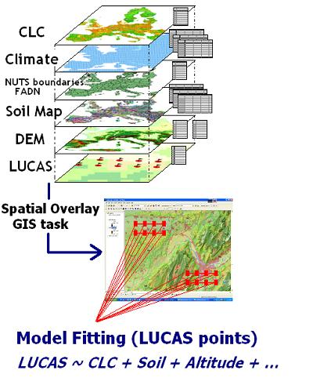
Désagrégation des sorties du modèle AROPAj = localisation des groupes d’exploitations du RICA
Construction de la carte de sols. Deux étapes.
→ Estimation couverture des sols exhaustive sur une carte à échelle fine : Pr ^{LC} (i,j)

Slide 16
Désagrégation des sorties du modèle AROPAj = localisation des groupes d’exploitations du RICA
Construction de la carte de sols.
2 étapes : Modélisation / Optimisation
1ère étape : Modèle Logit Multinomial (MNL)
sur variable catégorielle LUCAS (variable à expliquer)
vs CLC, Méteo, Propriété des sols, etc.
1 modèle pour chaque région RICA (logiciel R)
Vraisemblance du «Land Cover» sur chaque sous-unité de la nouvelle carte
Pr ^{LC} (i,j)
→ Estimation couverture des sols exhaustive sur une carte à échelle fine : Pr ^{LC} (i,j)

Slide 17
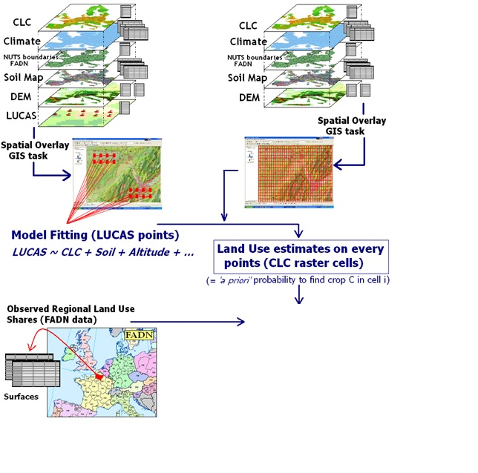
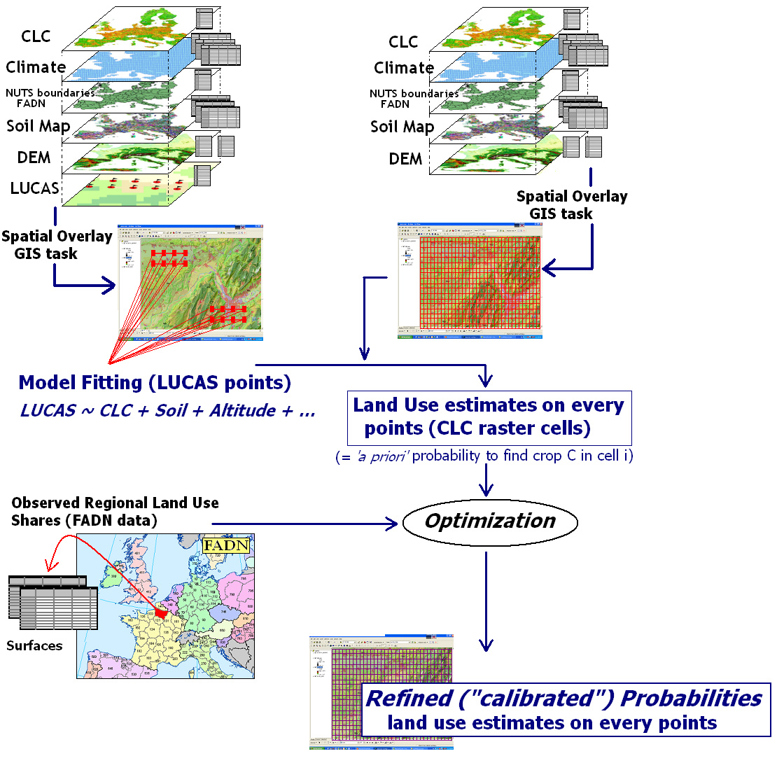
Désagrégation des sorties du modèle AROPAj = localisation des groupes d’exploitations du RICA
Carte des sols adéquates ?
Comparaisons niveau région RICA :
Différences !
Blé Eurostat vs Blé estimé,
Maïs Eurostat vs Maïs estimé,
Prairies P. Eurostat vs Prairies P. estimé,
etc.

Slide 18
Désagrégation des sorties du modèle AROPAj = localisation des groupes d’exploitations du RICA
Carte des sols adéquates ?
2ème étape : Optimisation Cross-Entropy (CE)
Méthode de l'entropie-croisée
Pour assurer de retrouver les surfaces ‘officielles’ EUROSTAT
au niveau Région RICA (NUTS2 en France).
Algorithme itératif, départ = estimation du MNL
Sur chaque région RICA (logiciel Gams)
Multinomial Logit Model (MNL)
Generalized Cross Entropy (CE)

Slide 19
Résultats
Résultats : Localisation groupes d’exploitations RICA
→ Sorties AROPAj

Slide 20
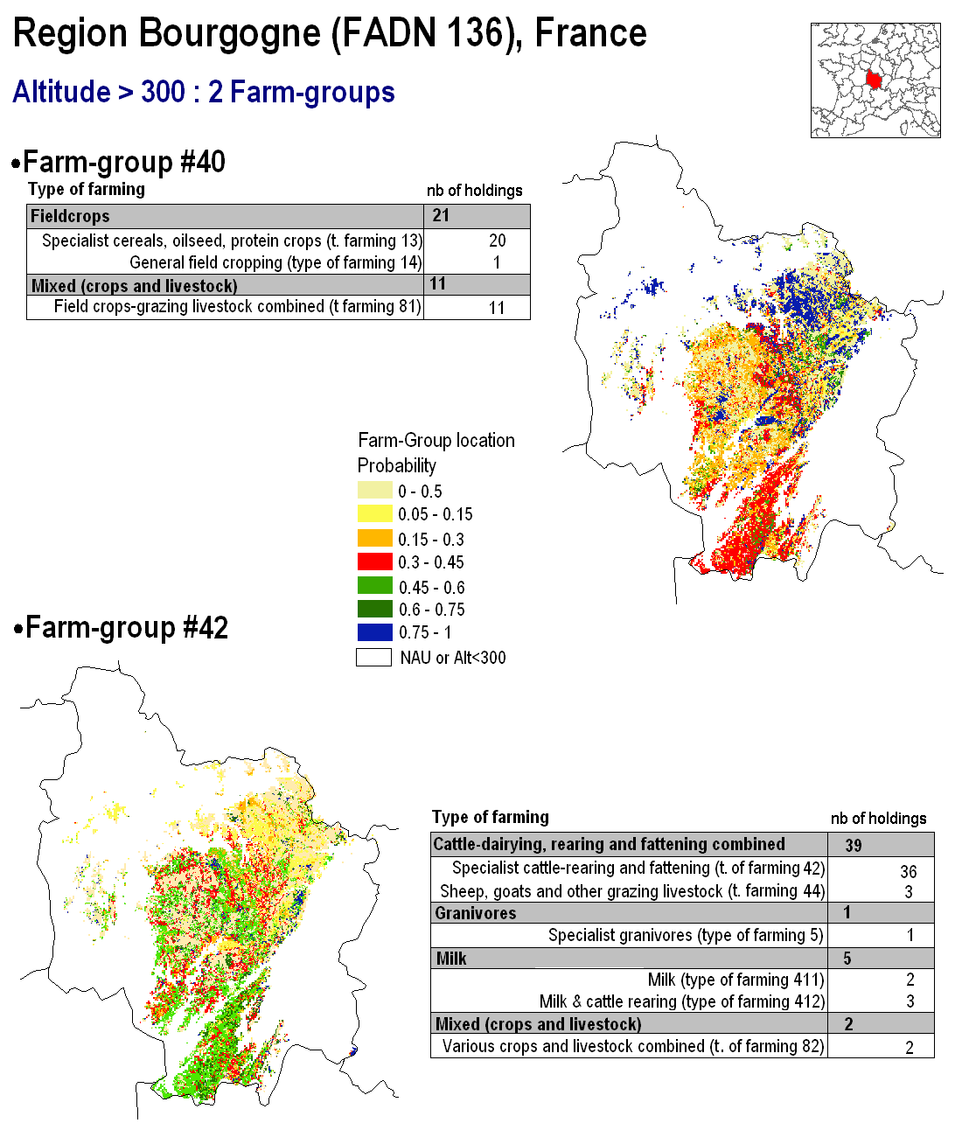
Résultats : Localisation groupes d’exploitations RICA

Slide 21
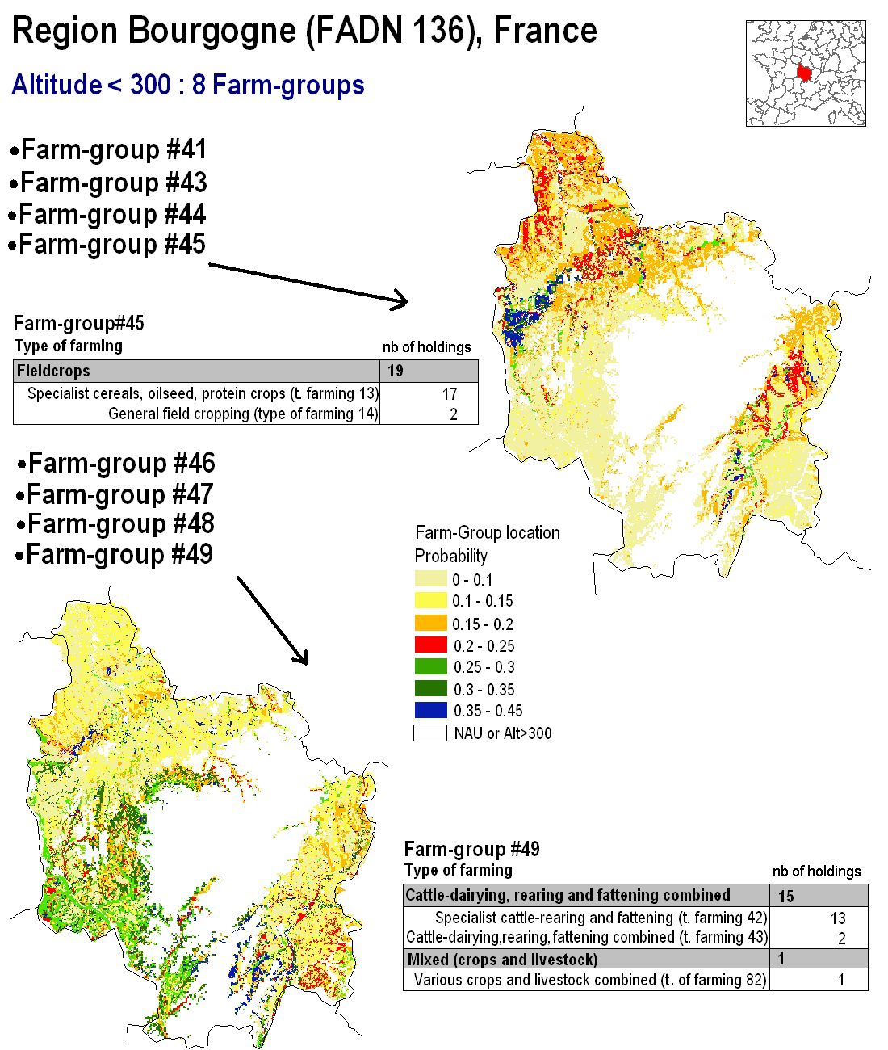
Résultats : Localisation groupes d’exploitations RICA

Slide 22
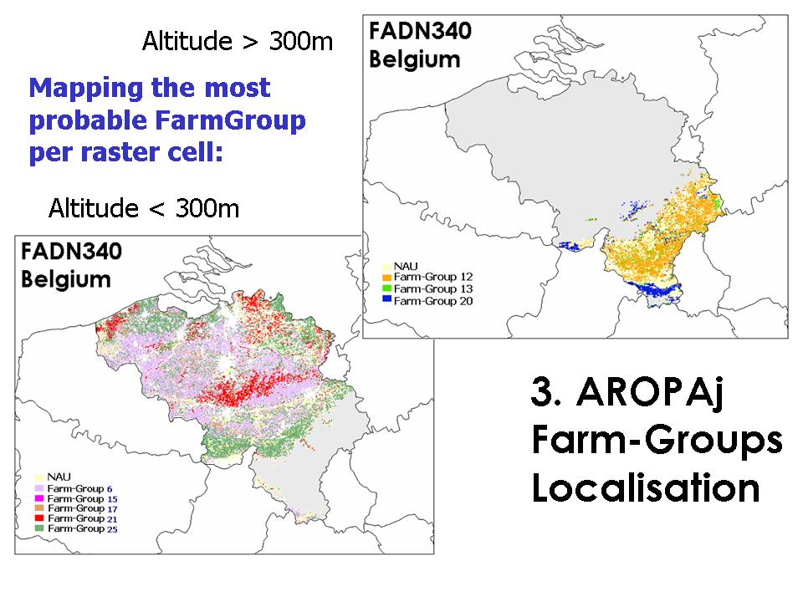
Résultats : Localisation groupes d’exploitations RICA

Slide 23
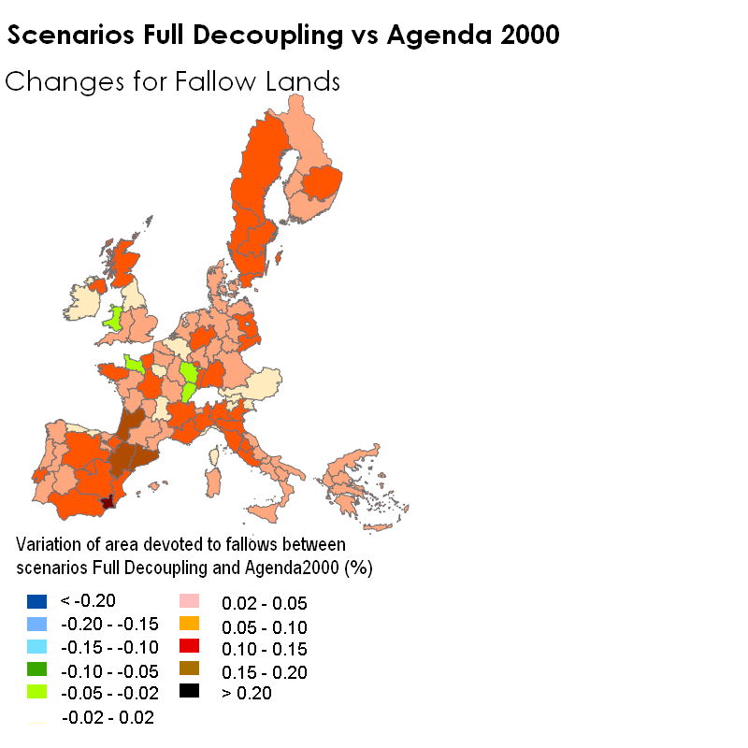
Résultats : Sorties AROPAj
AROPAj outputs regional level

Slide 24
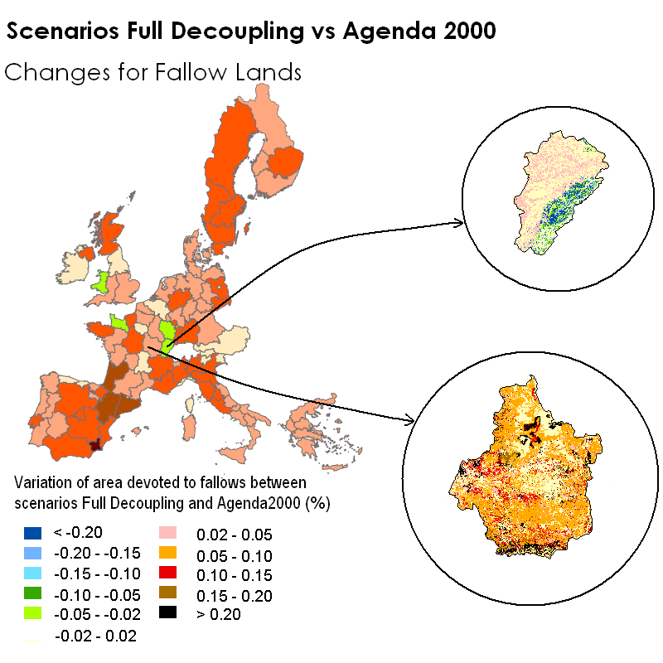
Résultats : Sorties AROPAj
AROPAj outputs downscaled at 100x100m scale by region
AROPAj outputs regional level

Slide 25
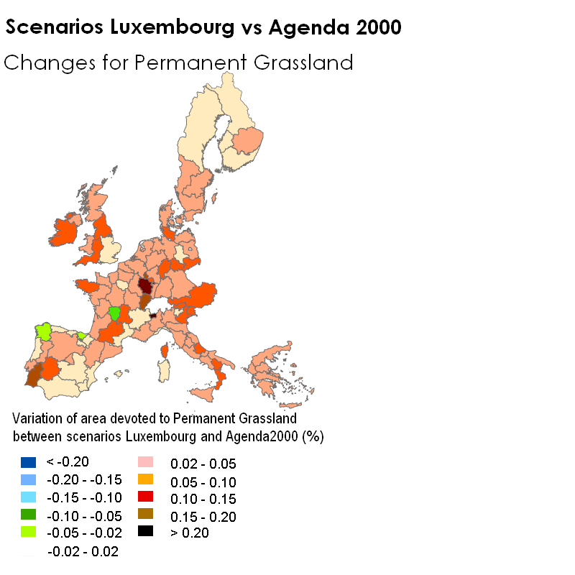
Résultats : Sorties AROPAj
AROPAj outputs regional level

Slide 26
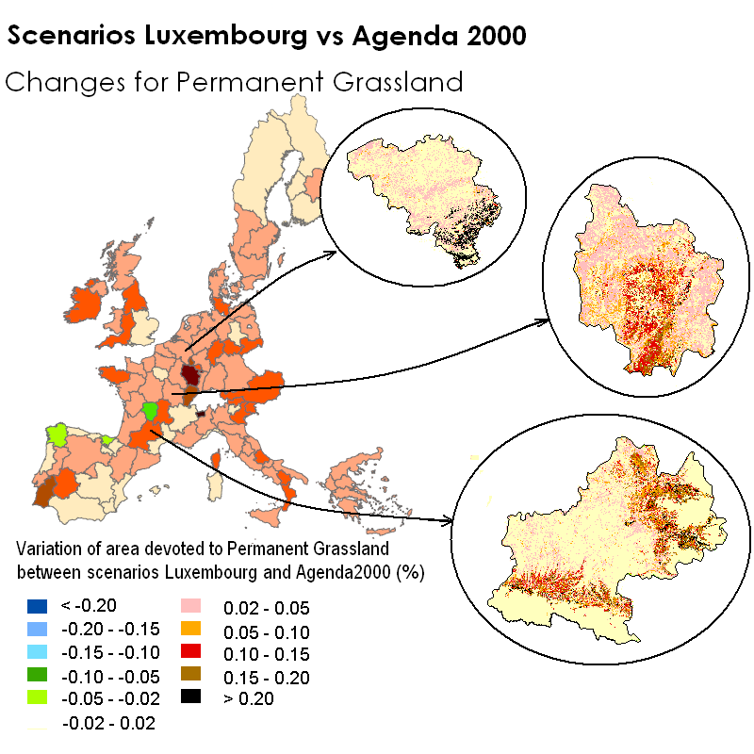
Résultats : Sorties AROPAj
AROPAj outputs downscaled at 100x100m scale by region
AROPAj outputs regional level

Slide 27
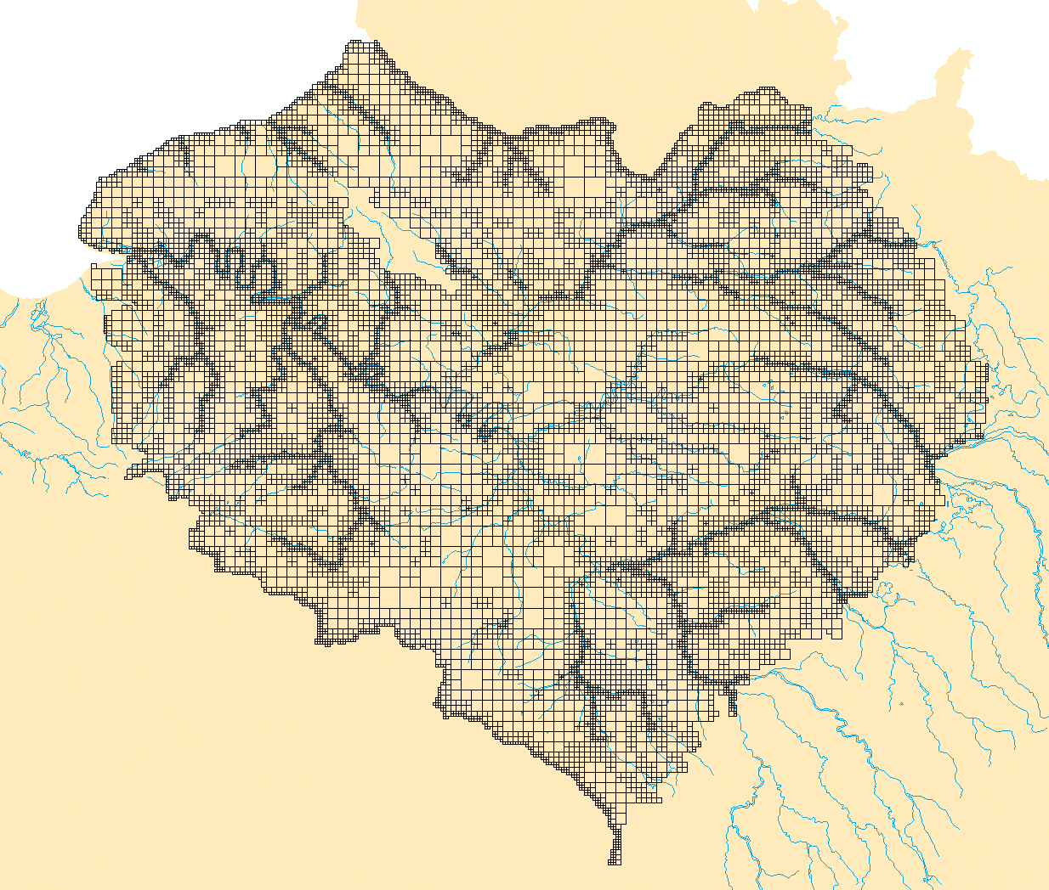
Couplage de modèles
Sortie du 1er modèle → Entrées du 2^{ième} modèle
modèle Agro-Economique AROPAj
UMR Economie Publique, Grignon (P.A. Jayet)
modèle Hydrogéologique MODCOU
Géosciences de Mines-ParisTech
N-loss in NO3 emissions (tNNO3 /ha) sourced from the agricultural activities represented by the AROPAj model on the Seine river Basin

Slide 28
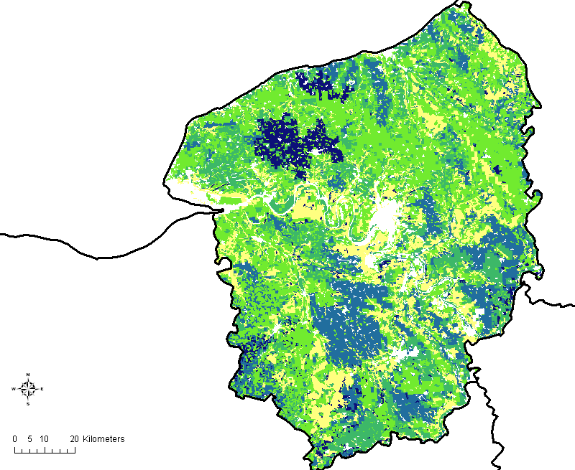
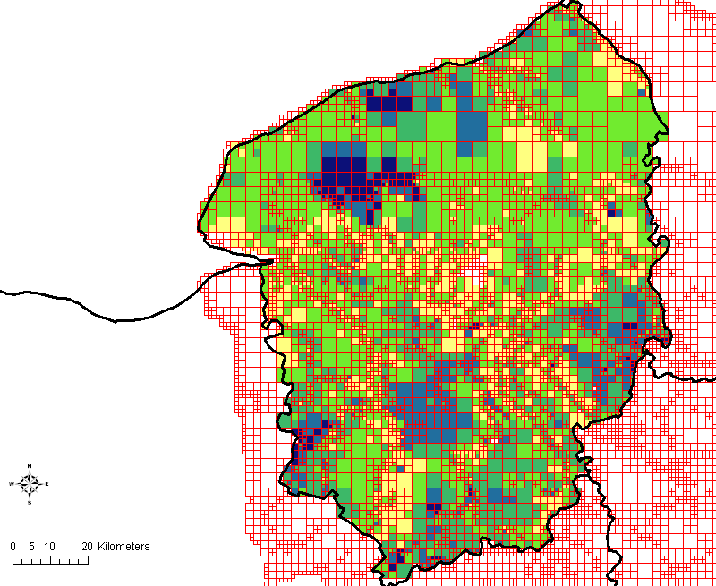
Couplage de modèles
Sortie du 1er modèle → Entrées du 2^{ième} modèle
modèle Agro-Economique AROPAj
UMR Economie Publique, Grignon (P.A. Jayet)
modèle Hydrogéologique MODCOU
Géosciences de Mines-ParisTech
N-loss in NO3 emissions (tNNO3 /ha) sourced from the agricultural activities represented by the AROPAj model on the Seine river Basin

Slide 29
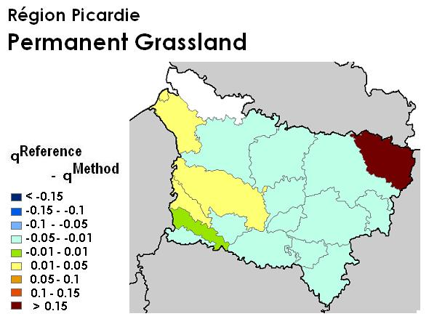
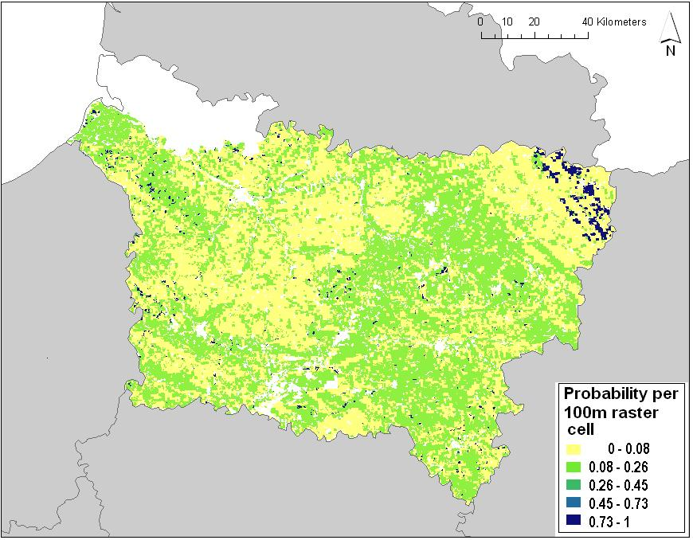
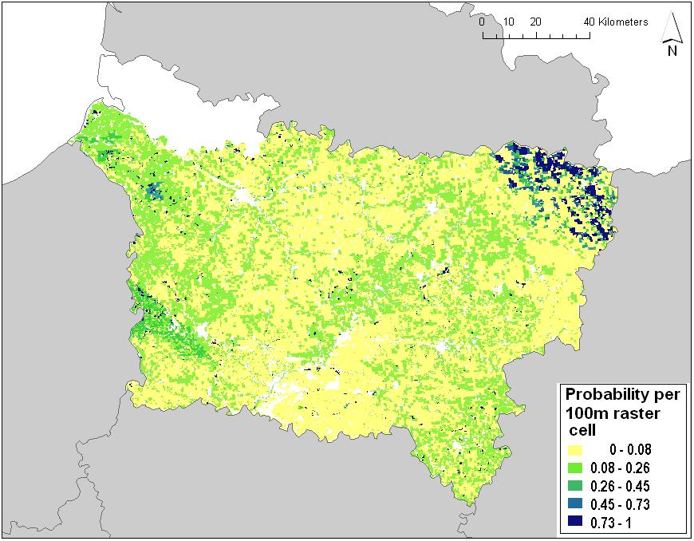
Prairies Permanentes
Avant ‘calibration PRA’
Après ‘calibration PRA’
Etape 2 Cross Entropy refaite sur les PRA

Slide 30
Co-auteurs :
Pierre-Alain Jayet, INRA Eco-Publique, Paris-Grignon
Paul Zakharov, INRA Eco-Publique, Paris-Grignon
Catharina Bamps, EC-JRC Ispra, EC-DG GROW, Brussels
Florence Carré, Ineris, Paris
Publication :
Cantelaube et al., 2012, Geographical downscaling of outputs provided by an economic farm model calibrated at the regional level.
Land Use Policy 29, 35-44
Voir également :
Chakir, R., 2009. Spatial downscaling of agricultural land-use data: an econometric approach using cross entropy. Land Econ. 85, 238–251.

